Slide 1

التنمية المستدامة
Sustainable Development

Slide 2
نشاط (2)
كيف يجسد النشاط مفهوم الاستدامة؟ نقاش الفصل.
هدف النشاط:
فهم مجالات الاستدامة الثلاثة: البيئة، المجتمع، والاقتصاد.
الأدوات المستخدمة في النشاط:
صور لأنشطة في المجتمع:
(مثل: ركوب الدراجة، إعادة التدوير، شراء أغذية، الشراء من الأسواق المحلية؛ بدلا من أسواق كبيرة، استخدام أكواب يمكن إعادة استخدامها؛ بدلا من أكواب الاستعمال لمرة واحدة، زراعة الأشجار، زيارة مكتبة المجتمع، والتوجيه للجيل القادم، وحضور اجتماعات المجتمع المحلي).

Slide 3
إجراءات النشاط:
يشرح المعلم للتلاميذ أنه سيعرض صورًا لعدد من الأنشطة المشتركة في المجتمع. وعليهم النظر إلى الصورة، والتفكير. هل هذا النشاط الموضح في الصورة يسهم في بناء مجتمع أكثر استدامة؟
يطلب المعلم من التلاميذ شرح كيف تستطيع الأنشطة التي في الصور أن تسهم في بناء مجتمع أكثر استدامة.
على التلاميذ شرح الإجراءات التي تسهم في دعم الاستدامة في البيئة، المجتمع، والاقتصاد (مبادئ التنمية المستدامة التي توضحها الصور).
يرسم المعلم المفاهيم على لوحة مع الإجابة عن الأسئلة الآتية: ماذا تعلمت عن مجتمعنا ؟ وعن المجالات الثلاثة للتنمية المستدامة (البيئة – المجتمع – الاقتصاد) اليوم ؟

Slide 4
التقييم:
الاستماع إلى تعليقات التلاميذ، وإجاباتهم عن الأسئلة خلال النقاش في الختام.
الإثراء:
يطلب من التلاميذ أخذ صور لهم في أنشطة اجتماعية، واستخدام هذه الصور؛ كموضوعات للنقاش.
يمكن للتلاميذ تصوير الأنشطة التي تبتكر مجتمعًا أكثر استدامة ، فضلا عن تلك التي تقود إلى مجتمع أقل استدامة.

Slide 5
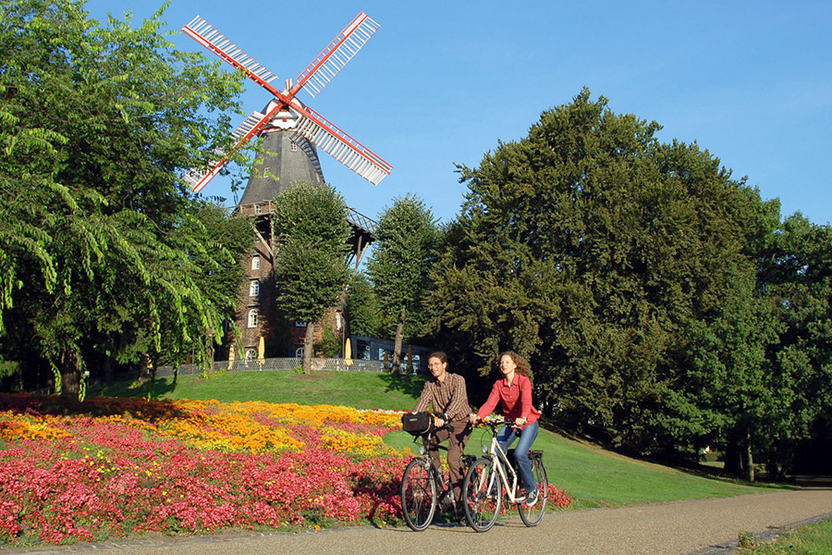
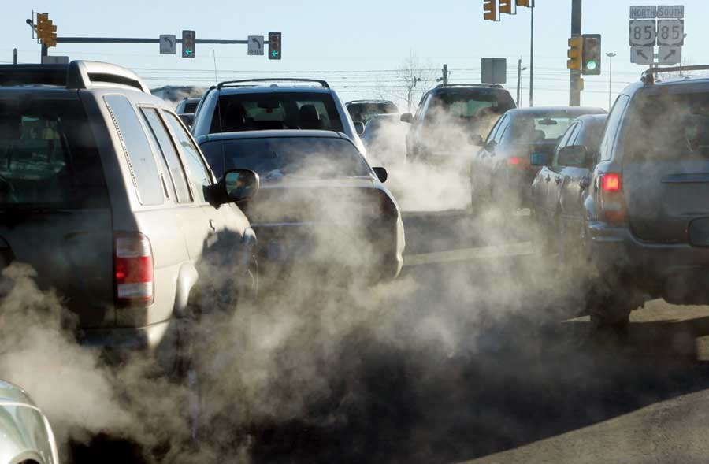

Slide 6
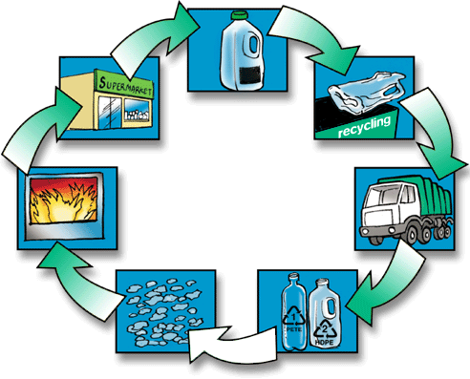

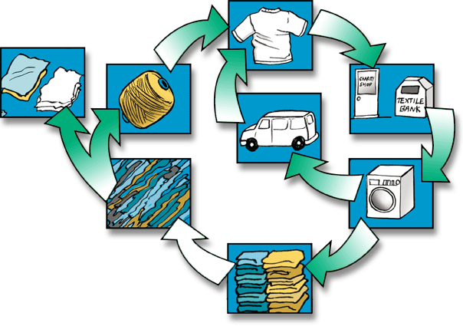
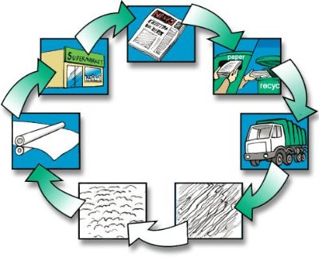

Slide 7
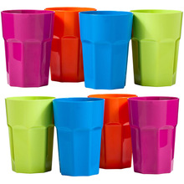

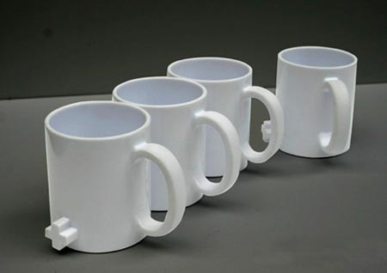


Slide 8
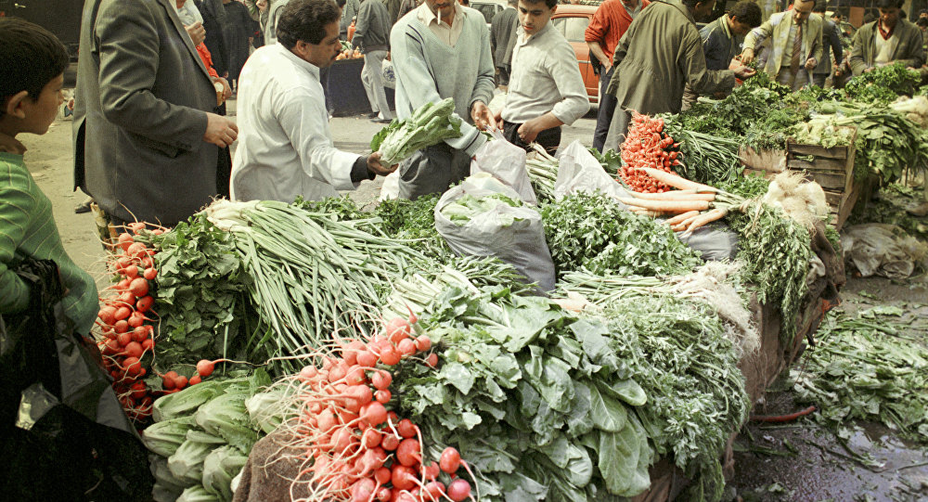
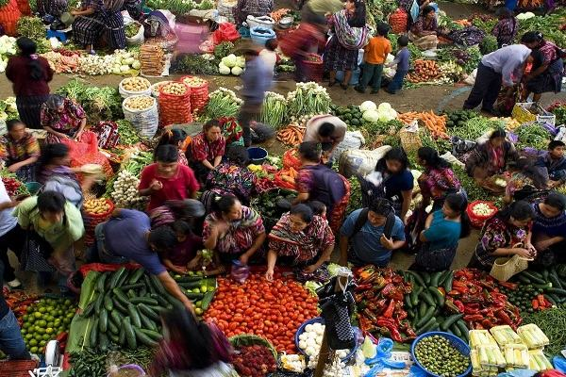
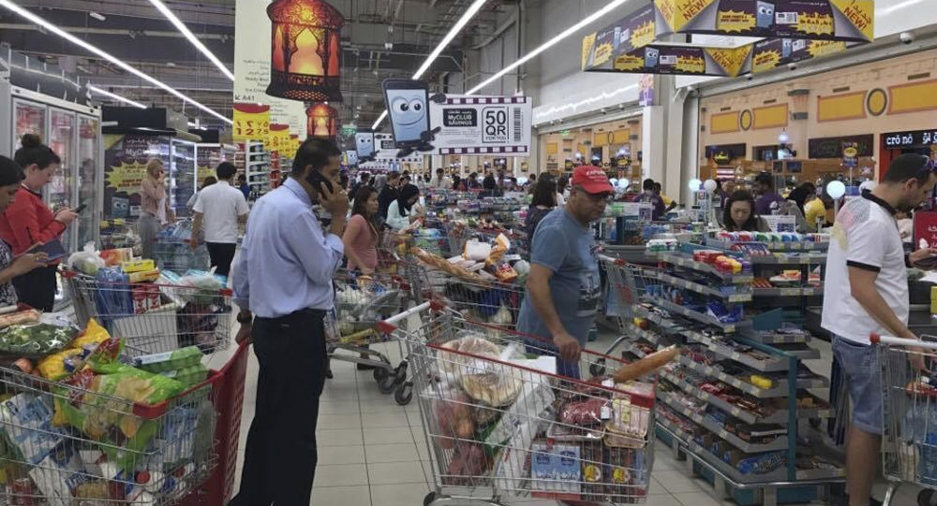

Slide 9
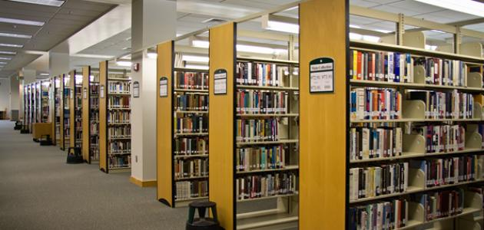


Slide 10
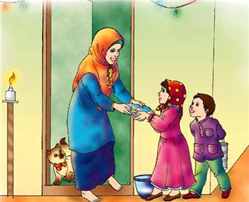
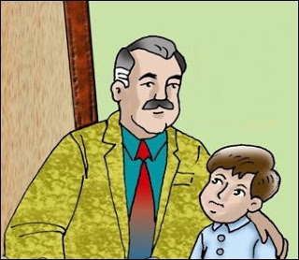

Slide 11


Slide 12

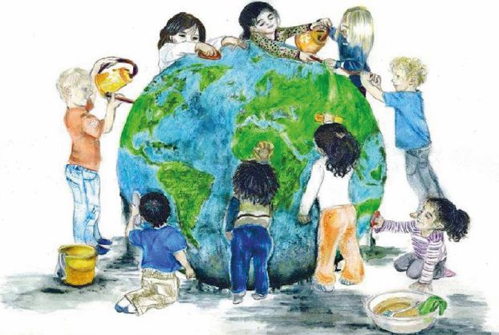
Sustainable Development means that “everybody does something for the world”.

